Slide 1
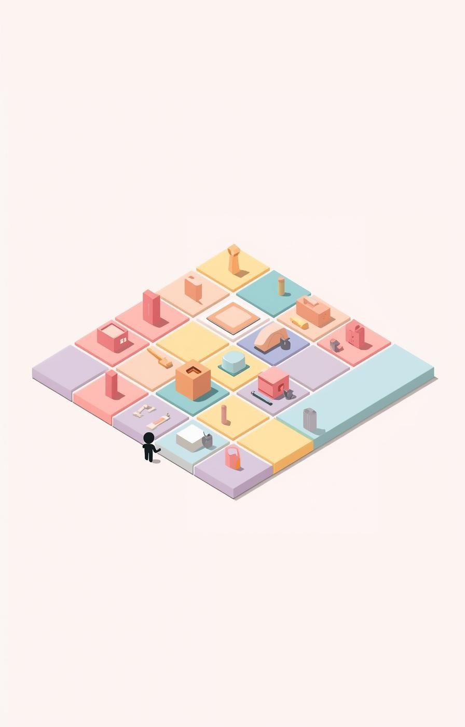

Jason Agent in Grid-World
Presented by Damianos Zoumpos, Giorgos Azam, Αnna-Maria Naidenova

Slide 2
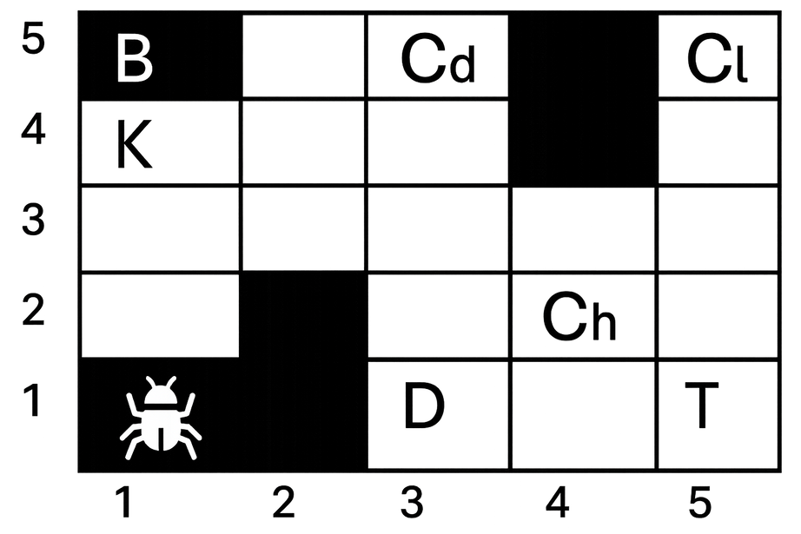

Επισκόπηση του Περιβάλλοντος
Η αρχική θέση του Πράκτορα (1,1)
Το περιβάλλον της εργασίας είναι ένα 2D Grid 5*5, στο οποίο ο πράκτορας καλείται να εκτελέσει μια σειρά από ενέργειες με στόχο να βάψει το Τραπέζι (Τ) και την Καρέκλα (Ch) και να ανοίξει την Πόρτα (D). Η αρχική θέση του πράκτορα είναι πάντα το (1,1). Σε κάθε επεισόδιο οι θέσεις των D;T,Ch αλλάζουν αλλά παραμένουν σταθερές κατά τη διάρκειά του.
Οι τοίχοι βρίσκονται:
(1,2)
(2,2)
(4,4)
(4,5)

Slide 3
Κύριοι Στόχοι του Πράκτορα
Οι βασικοί στόχοι του πράκτορα Jason στο περιβάλλον του grid-world είναι:
Να βάψει τα αντικείμενα-στόχους: το Τραπέζι (Τ) και την Καρέκλα (Ch)
Να ανοίξει επιτυχώς την Πόρτα (D), ολοκληρώνοντας έτσι το επεισόδιο
Για την επίτευξης αυτών των στόχων απαιτείται η σωστή συλλογή και χρήση τνω αναγκαίων αντικειμένων, καθώς και αποτελεσματικός σχεδιασμός κινήσεων και ενεργειών του πράκτορα για να θεωρείται αποδοτικός

Slide 4
Ενέργειες Πράκτορα(Agent Actions)
Core Functions of the Agent
Κατηγορίες Μετακίνησης
Κατηγορία Συλλογής Αντικειμένων
Κατηγορία Βαψίματος
Κατηγορία Ενεργειών Πόρτας
Ο πράκτορας μπορεί να μετακινηθεί στο πλέγμα εκτελώντας:
Μετακίνηση πάνω
Μετακίνηση κάτω
Μετακίνηση δεξιά
Μετακίνηση αριστερά
Ενέργειες που αφορούν την ολοκλήρωση των στόχων:
Βάψιμο του Τ (Τραπέζι)
Βάψιμο του Ch (Καρέκλα)
Προυπόθεση: να κατέχει ο πράκτορας Βrush (B) & Color (Cl)
Ενέργειες που σχετίζονται με την αλληλεπίδραση με αντικείμενα στο περιβάλλον:
Αρπαγή αντικειμένου (pick)
Aπόθεση αντικειμένου (drop)
Ο πράκτορας μπορεί να μεταφέρει μέχρι 3 αντικείμενα
Χειρισμός της Πόρτας (D)
Άνοιγμα Πόρτας
Απαιτεί: Κey (K) & Code (Cd)

Slide 5
Action Constraints Overview
01
Brush
03
Max Items
Requires color for successful painting actions.
Agent can carry a maximum of three items.
02
Key
04
Color
Necessary for opening doors within the grid.
Needed in conjunction with the brush for painting.

Slide 6
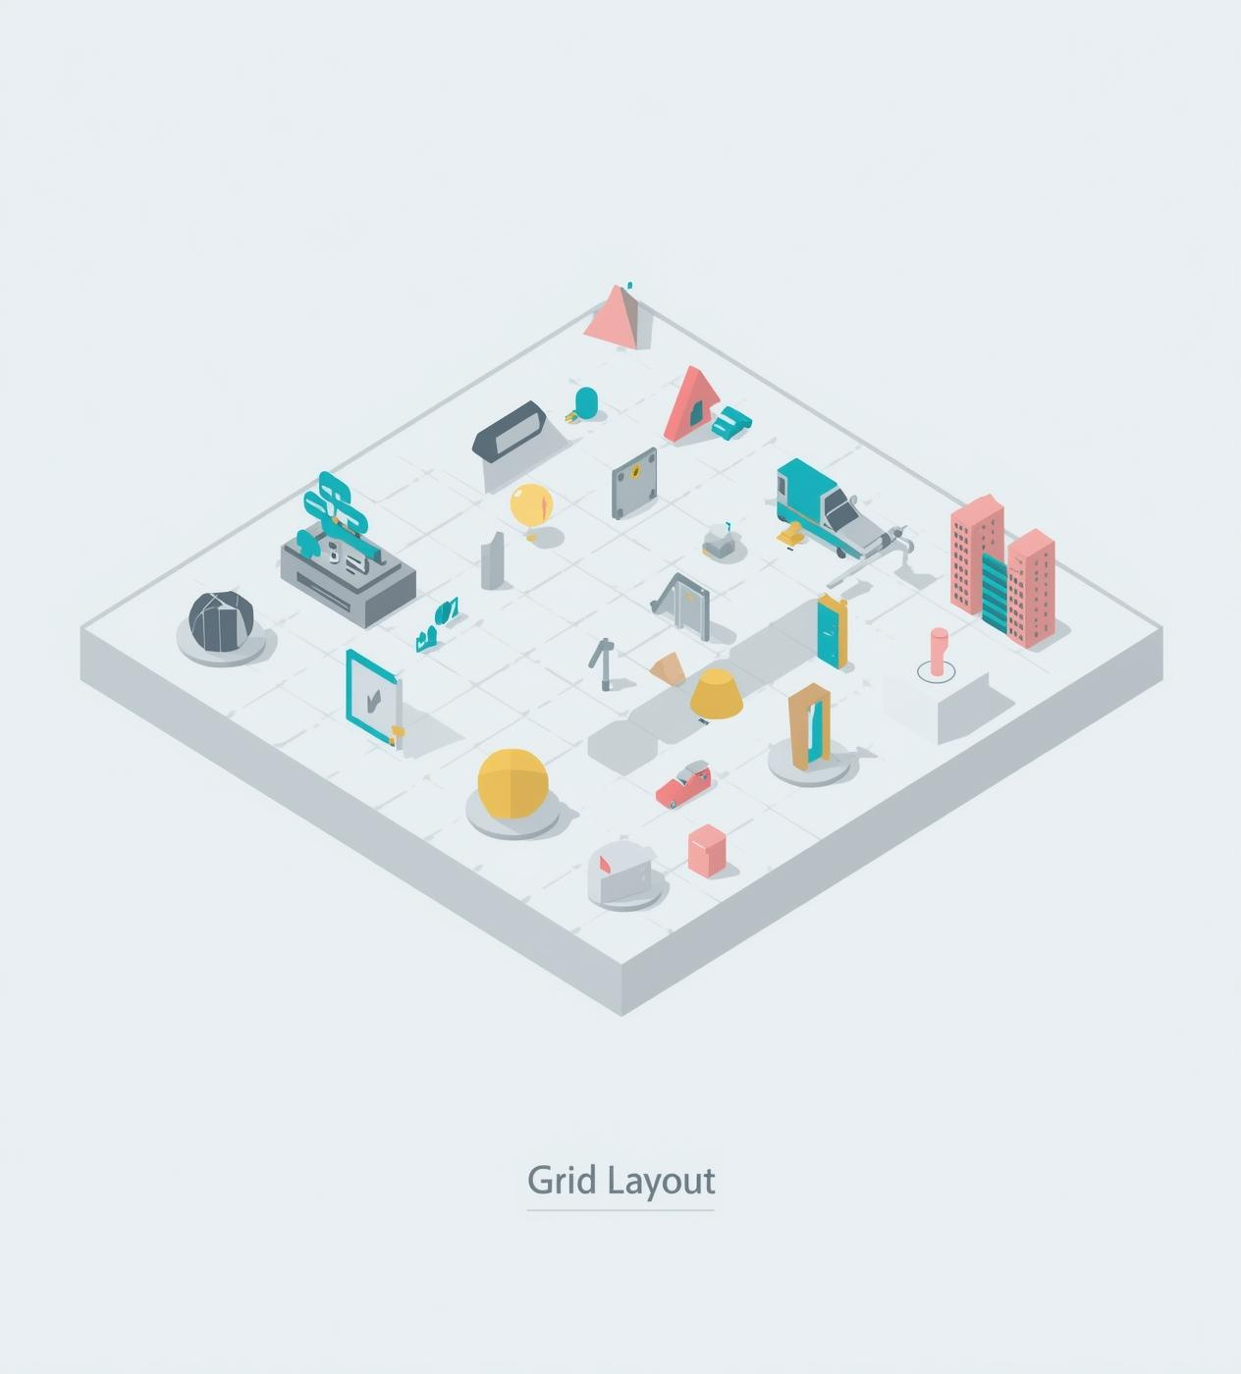
100
Maximum Steps Per Episode
Θεωρήσαμε οτι θα ήταν ιδανικό για τον πράκτορα διότι αν χρειαζόταν πάνω απο 100 κινήσεις για την επίτευξη των στόχων ο πράκτορας δεν θα ήταν αποδοτικός

Slide 7
Στους πρώτους 100 κύκλους, οι πράκτορες παρέμειναν ακίνητοι καθώς προσπαθούσαν να αποφασίσουν ποιος θα αναλάβει το άνοιγμα της πόρτας.
Ο δεύτερος πράκτορας υπολόγισε μεγαλύτερη χρησιμότητα (99) σε σχέση με τον πρώτο (95) λόγω της κοντινότερης απόστασής του και τελικά ανέλαβε τον στόχο.
Ωστόσο, επειδή όλος ο χρόνος ξοδεύτηκε στη διαπραγμάτευση και δεν έγινε καμία ενέργεια.
Στους κύκλους 100 έως 200, η εικόνα των αριθμών αλλάζει καθώς το σύστημα περνάει από την αδράνεια στην παραγωγή έργου.
Ενώ ο δεύτερος πράκτορας εκτελούσε την πρώτη εργασία, οι δύο πράκτορες υπολόγισαν και συνέκριναν τη χρησιμότητά τους για τον επόμενο στόχο, το Paint Table:
Main Agent: Υπολόγισε Utility = 96
Second Agent: Υπολόγισε Utility = 97
Αποτέλεσμα: Με διαφορά μόλις 1 μονάδας (97 > 96), ο δεύτερος πράκτορας κέρδισε και αυτόν τον στόχο, δείχνοντας πως η θέση του στον χώρο ήταν στρατηγικά καλύτερη.
Σε αντίθεση με το απόλυτο 0 των πρώτων 100 κύκλων, σε αυτό το διάστημα καταγράφονται αρνητικά νούμερα που αντιπροσωπεύουν την "επένδυση" ενέργειας:
Κάθε κίνηση του second_agent για να πάρει το κλειδί κόστισε -0.01.
Αν και το αθροιστικό Utility παραμένει αρνητικό σε αυτή τη φάση, αυτά τα αρνητικά νούμερα είναι θετική ένδειξη, καθώς δηλώνουν ότι ο πράκτορας δαπανά πόρους για να φτάσει στην τελική ανταμοιβή των +0.8 (Άνοιγμα Πόρτας).
Στους κύκλους 200 έως 300, η εικόνα του utility παρουσιάζει μια έντονη αντίθεση μεταξύ του "σχεδιασμένου" και του "πραγματικού":
1. Θεωρητικό Utility: Υψηλό Το σύστημα λειτουργεί σωστά σε επίπεδο σχεδιασμού. Οι πράκτορες έχουν κλειδώσει συμφωνίες για στόχους με πολύ υψηλές τιμές χρησιμότητας:
Open Door: 99/100
Paint Table: 97/100 Αυτό σημαίνει ότι η κατανομή των εργασιών είναι σχεδόν βέλτιστη. Αν όλα πήγαιναν καλά, το σύστημα θα έπρεπε να παράγει μέγιστη αξία.
2. Πραγματικό Utility: Αρνητικό & Μειούμενο: Ο second_agent προσπαθεί να εκτελέσει μια κίνηση που αποτυγχάνει (do(move(0,1)) -> false). Κάθε αποτυχημένη προσπάθεια χρεώνεται με -0.01.
Σε αυτούς τους 100 κύκλους, αντί να κερδίσουμε πόντους, ξοδεύουμε συνεχώς ενέργεια χωρίς αποτέλεσμα.
Ο main_agent έχει μηδενική συνεισφορά. Το δικό του utility είναι στάσιμο, καθώς περιμένει.
Συμπέρασμα: Ενώ η αξία των στόχων είναι υψηλή (99 & 97), το καθαρό κέρδος της περιόδου είναι αρνητικό. Το σύστημα πληρώνει το κόστος της φυσικής εμπλοκής των εμποδίων χωρίς να εισπράττει την αμοιβή του στόχου.

Slide 8
Συνολική επισκόπηση για 1000 κύκλους και εξαγωγή συμπερασμάτων
Πρώιμη Φάση (0-200): Επίπεδη/Αρνητική. Το σύστημα πληρώνει κόστη διαπραγμάτευσης και κόστη εμποδίων/κινήσεων χωρίς άμεση απόδοση.
Μεσαία Φάση (200-1000): Βαθαίνει αρνητικά. Καθώς οι πράκτορες κινούνται φυσικά στο πλέγμα για να συλλέξουν αντικείμενα (Κλειδί, Κωδικός), η συσσωρευμένη ποινή βημάτων (-0.01) αυξάνεται.
Ύστερη Φάση (>1000): Απότομη Θετική Άνοδος. Μόλις ο second_agent πάρει τον κωδικό και ανοίξει την πόρτα, η ανταμοιβή +0.8 θα αντισταθμίσει ακαριαία το κόστος 80 κύκλων κίνησης.
Εντοπισμός Bottlenecks
Κόστος Διαπραγμάτευσης: Οι πρώτοι 100 κύκλοι δαπανήθηκσν στη διαπραγμάτευση.
Φυσική Τριβή: Τα επαναλαμβανόμενα αποτελέσματα false στις ενέργειες move και pick υποδηλώνουν ότι η δυναμική φύση του περιβάλλοντος (αντικείμενα που κινούνται κάθε 3 βήματα) προκάλεσε στους πράκτορες να χάνουν τους στόχους, απαιτώντας πολλαπλές προσπάθειες για μία επιτυχημένη ενέργεια. Αυτό διόγκωσε το κόστος της συνάρτησης utility.
Συμπέρασμα: Οι πράκτορες είναι λειτουργικά επιτυχημένοι (εντόπισαν σωστά τους στόχους, διαπραγματεύτηκαν τους βέλτιστους ιδιοκτήτες και συγκέντρωσαν πόρους), αλλά χρονικά αναποτελεσματικοί. Η λογική είναι σωστή, αλλά ο χρόνος αντίδρασης στα δυναμικά αντικείμενα χρειάζεται βελτίωση για να αυξηθεί το σκορ του utility.

Slide 9
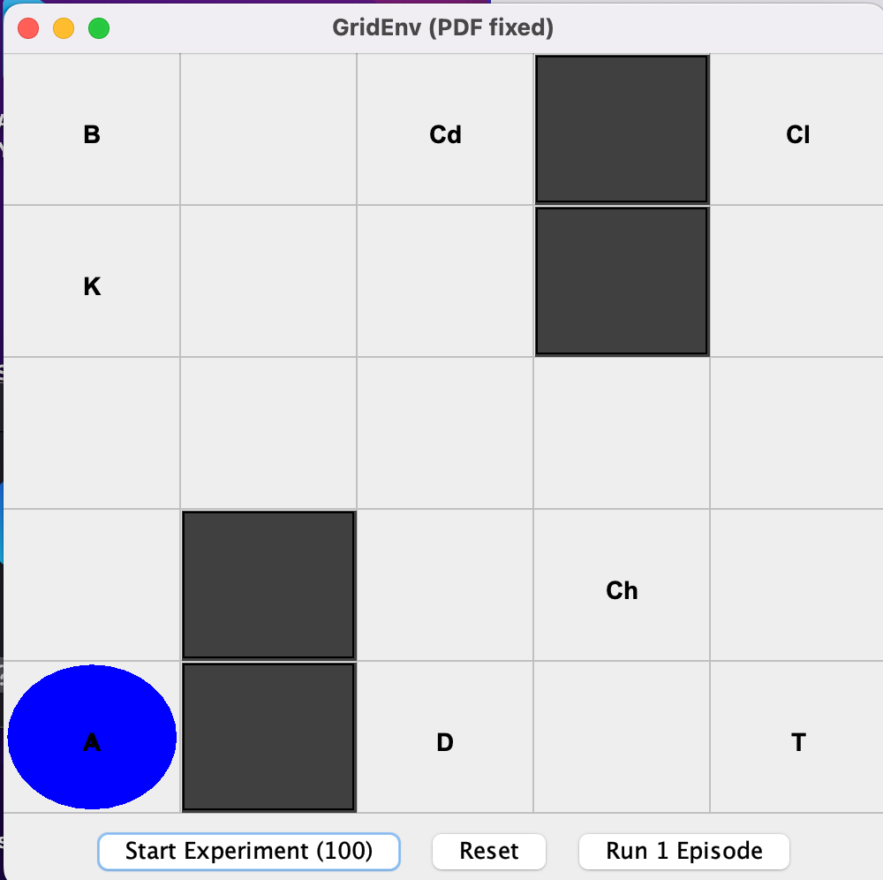
Εnvironment Overview
The agent always starts at position (1,1).
We implemented three control buttons:
Start Experiment: runs the agent for 100 episodes and computes the average utility.
Reset: resets the environment to its initial state and then randomizes the positions of the door, chair, and table.
Run One Episode: executes a single episode, allowing us to observe the agent’s behavior step by step.

Slide 10
What worked & what had issues
What worked
The grid environment and object representation were implemented (agent start at (1,1), walls, objects).
Core agent actions were implemented at the logic level (movement, picking required items, attempting paint/open).
The A* planner successfully produced a valid path as a list of moves for navigation.
Issues / bugs encountered
The agent often appeared “stuck” because of synchronization/communication issues with the graphical interface (the internal state and the visual state were not always aligned).
Some planned actions were computed correctly but were not executed/visualized reliably step-by-step.
As a result, we could not run stable 100-episode experiments to report trustworthy averages.

Slide 11
Future improvements
Environment & tasks
Complete clean reset + controlled randomization of objects (D, Ch, T) and ensure percepts update correctly.
Enforce carrying constraints and add missing interactions if needed (e.g., drop).
Multi-agent extension
Introduce 2+ agents in the same grid with:
coordination (task allocation: one agent collects items while another navigates to goals),
communication (sharing beliefs/percepts: “I found the key at (x,y)”),
conflict resolution (collision avoidance, resource contention),
collaborative goals (e.g., one opens the door while the other paints furniture).
Stability & debugging
Fix the GUI–environment synchronization so every action update is reflected consistently in the grid view.
Add stronger logging/telemetry (state before/after each action, percept updates, and action acknowledgements).
Navigation & planning
Connect the returned A* path to reliable action execution (validate each step, handle blocked moves, replan if needed).
Add fail-safe handling (timeouts, max steps per episode, and clear failure states).

Slide 12
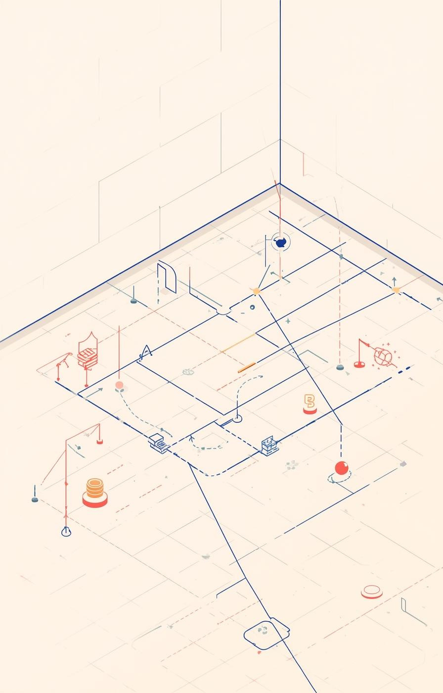

Thanks For Watching

